Slide 1
任务一：背景介绍

Slide 2
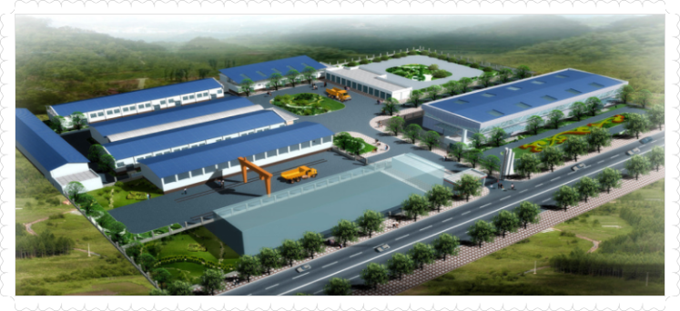
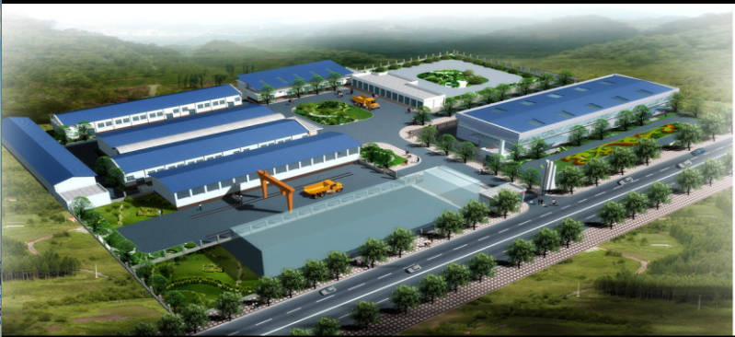

Slide 3
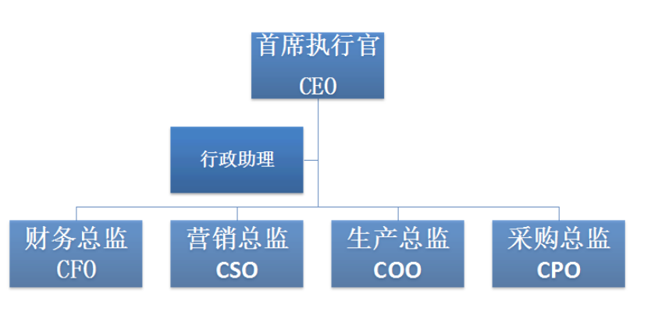

Slide 4
了解企业

Slide 5
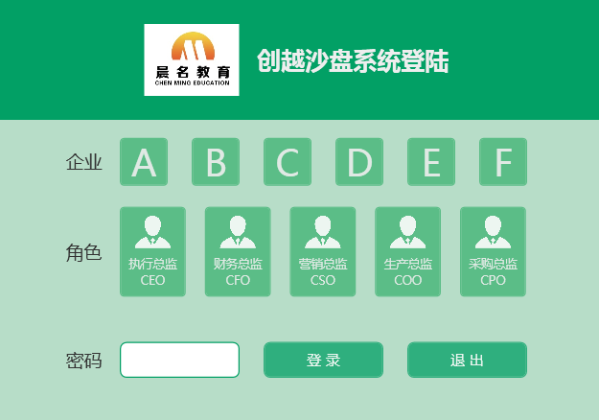
（一）登陆系统

Slide 6
（二）学习电子沙盘

Slide 7
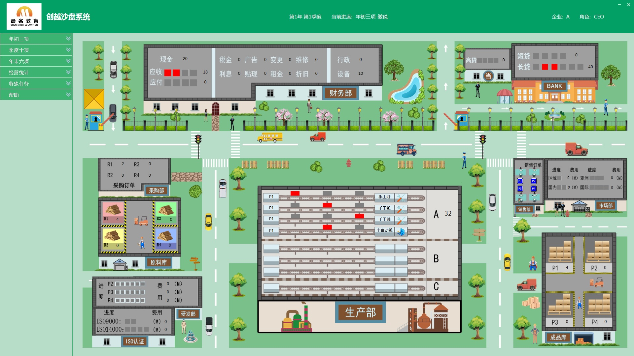

Slide 8
任务二：企业运营流程

Slide 9
起始年 经营！
年初3项 （1年1次）
季度10项 （1年4次）
年未6项 （1年1次）

Slide 10
实际运营

Slide 11
任务一 教师带打轮操作

Slide 12
年初三项：
岗位分工清单
责任岗位 | 任务清单
财务总监 | 1.缴税
营销总监 | 2.制定广告方案
营销总监 | 3.参加订单竞单

Slide 13
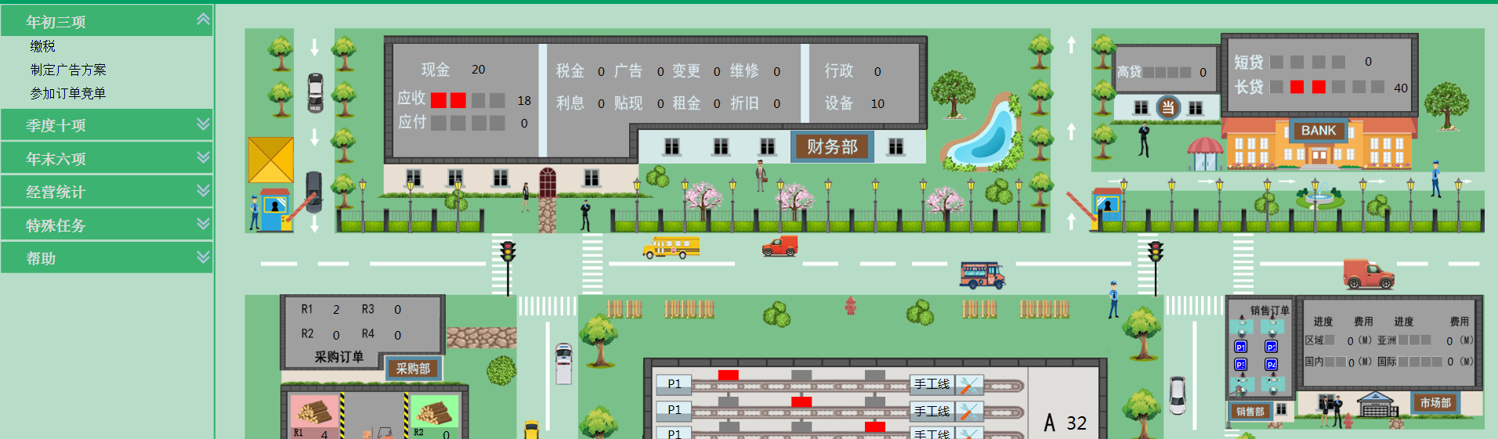
1.缴税
当年税金=上一年的税前利润X33%
如果企业上年末没有利润，出现亏损或利润＜3，则不用缴纳税金。

Slide 14
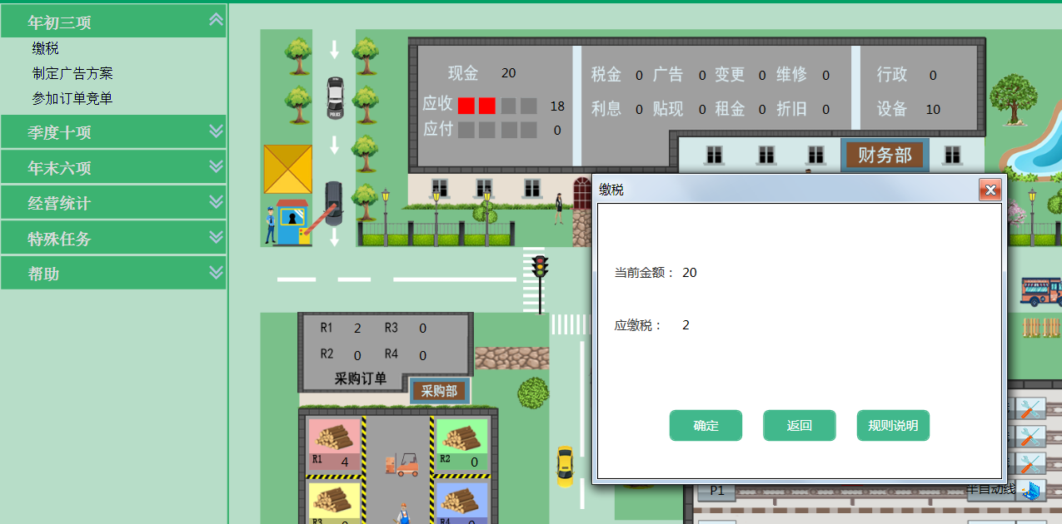
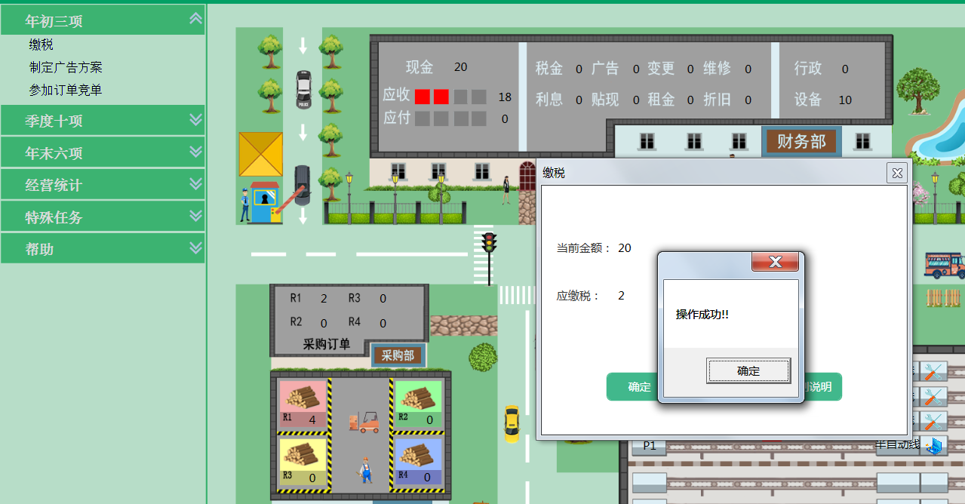
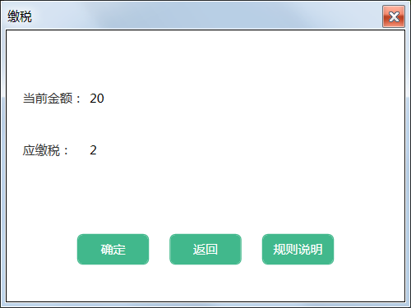
点击缴税
确定缴税

Slide 15
2、制定广告方案

Slide 16
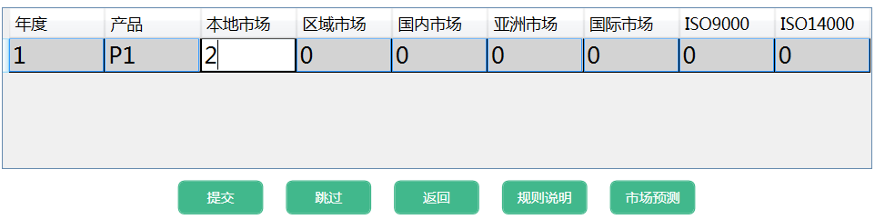
市场区域：本地、区域、国内、亚洲、国际市场；
根据产品、市场、认证的不同，投入广告并将金额填写在相应方格中；
所有已进入的市场，每年最少需投入1M, 否则无权在该市场拿订单。
Notes:
本地市场p1

Slide 17
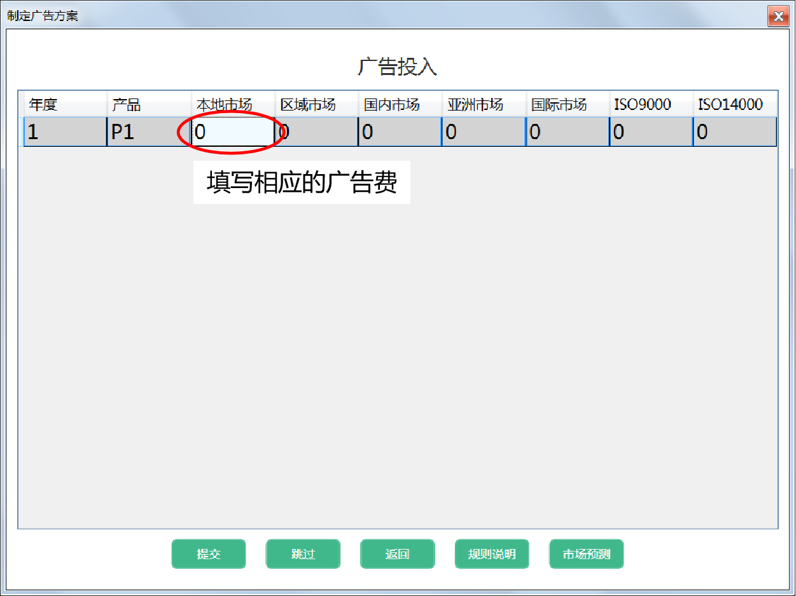
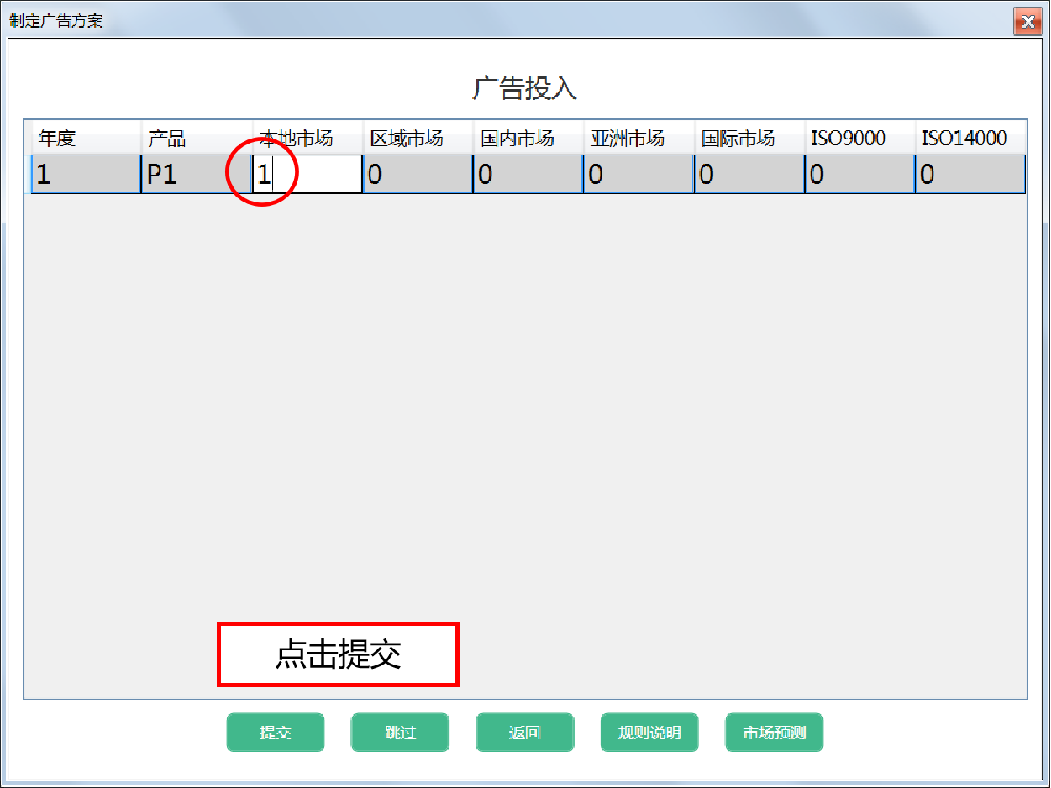
输入投放广告数量
输入后提交

Slide 18
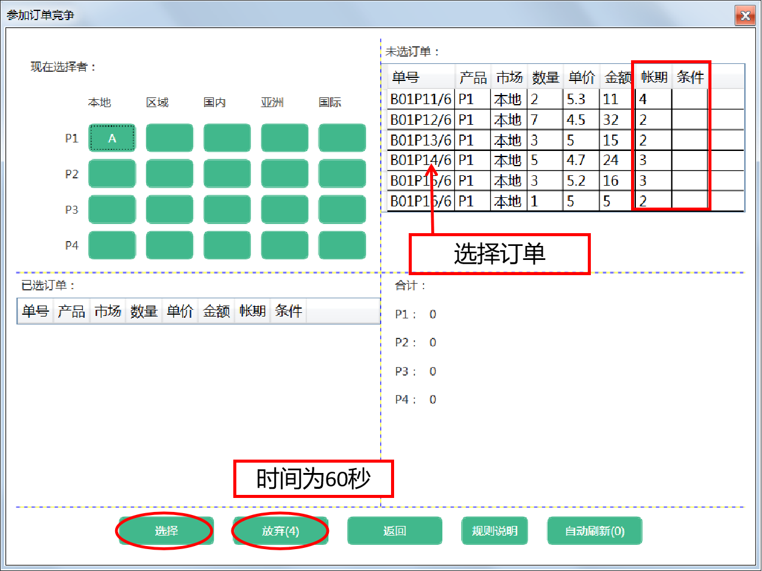
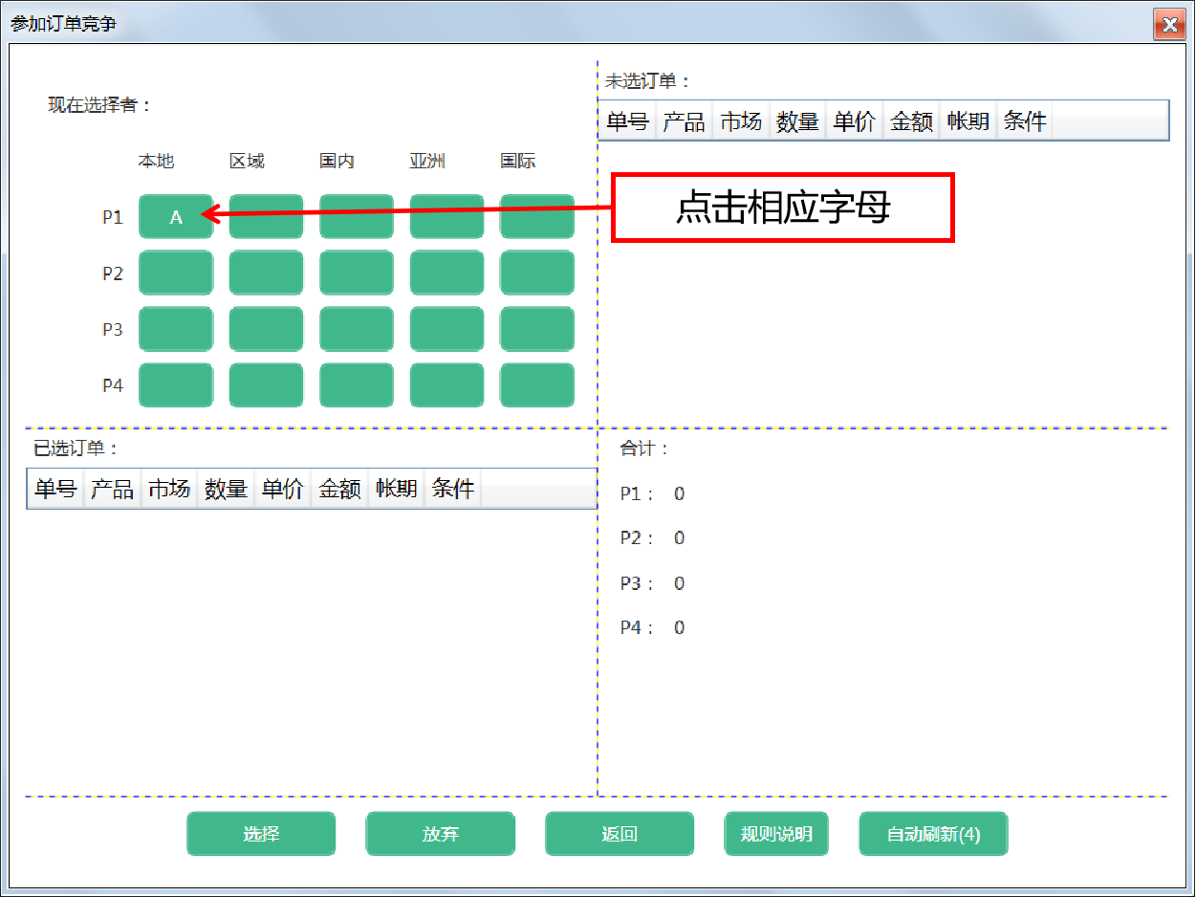
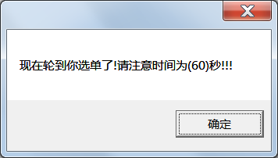
3、参加订单竞单
点击相应字母
Notes:
订单选择权是由订单的费用和速度决定的

Slide 19
竞单规则：
订单按产能获取；
订单上出现的帐期指的是应收帐款的帐期（单位：季度）；
年末，所有订单必须全部交货，不能交货按未交订单总额的25%罚款且下一年继续交货；
加急订单必须在第一季度末交货, 不能按时交货以总额25%罚款且年底继续交货。

Slide 20
季度十项：
责任岗位 | 任务清单
财务总监 | 1.短期贷款/支付利息
财务总监 | 2.更新应收款/归还应付款
采购总监 | 3.接受并支付已定的货物
采购总监 | 4.下原材料订单
生产总监 | 5.产品研发投资
生产总监 | 6.更新生产入库
生产总监 | 7.购买或调整生产线
生产总监 | 8.开始新的生产
营销总监 | 9.交货给客户
财务总监 | 10.支付行政管理费用

Slide 21
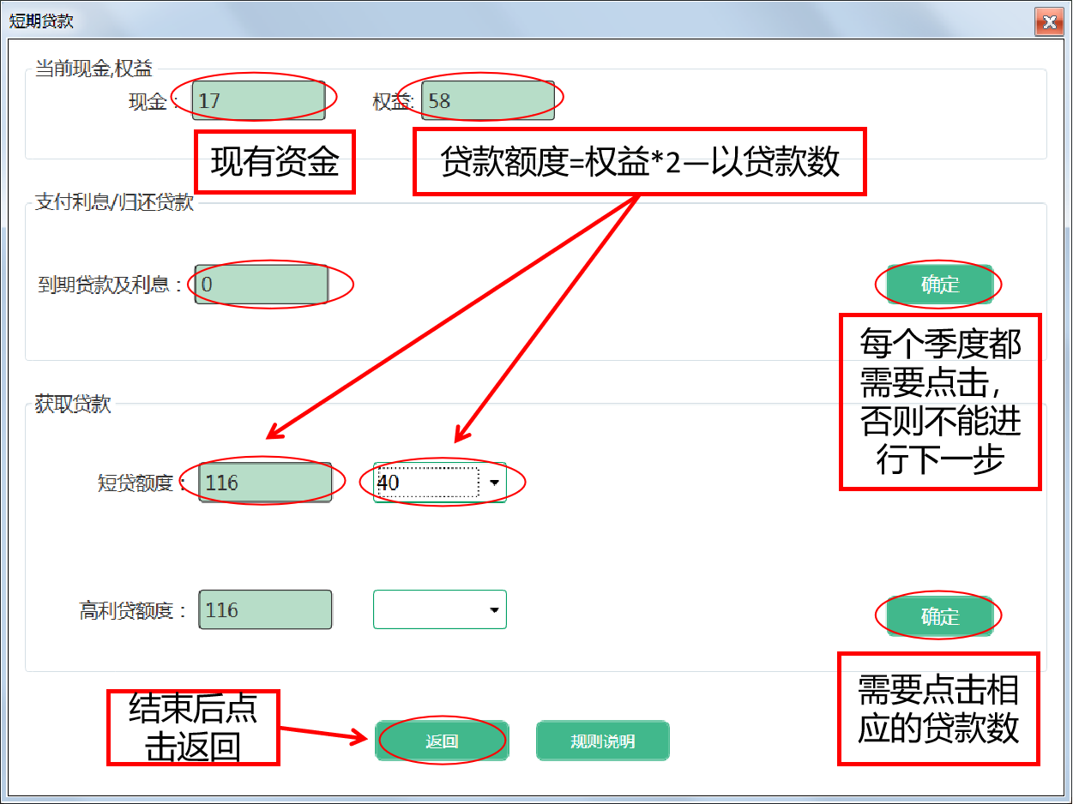
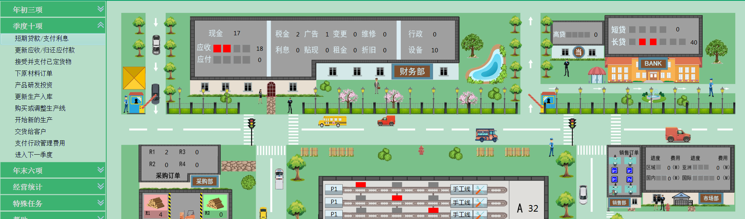
1、短期贷款/支付利息

Slide 22
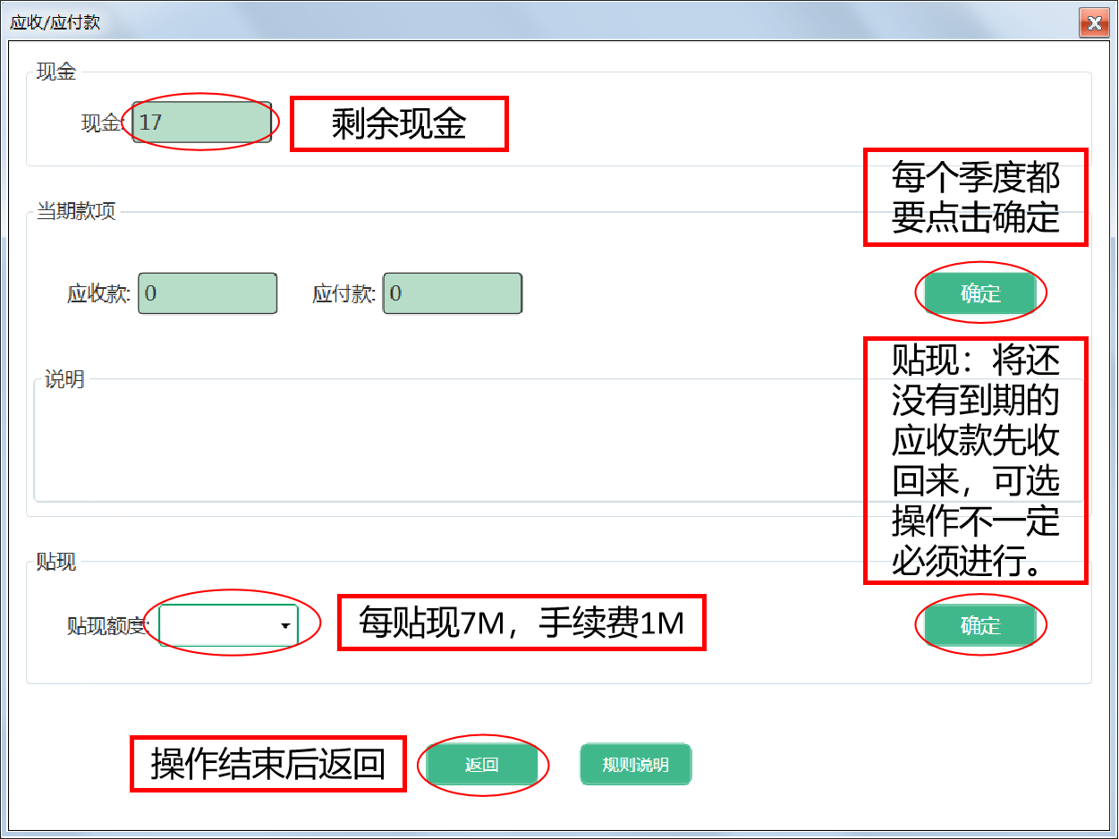


2、更新应收款/归还应付款
将应收、应付款向现金方向同步移动一个账期；
应收账款在季度中可以随时贴现， 每7M交1M的贴现费用；

Slide 23
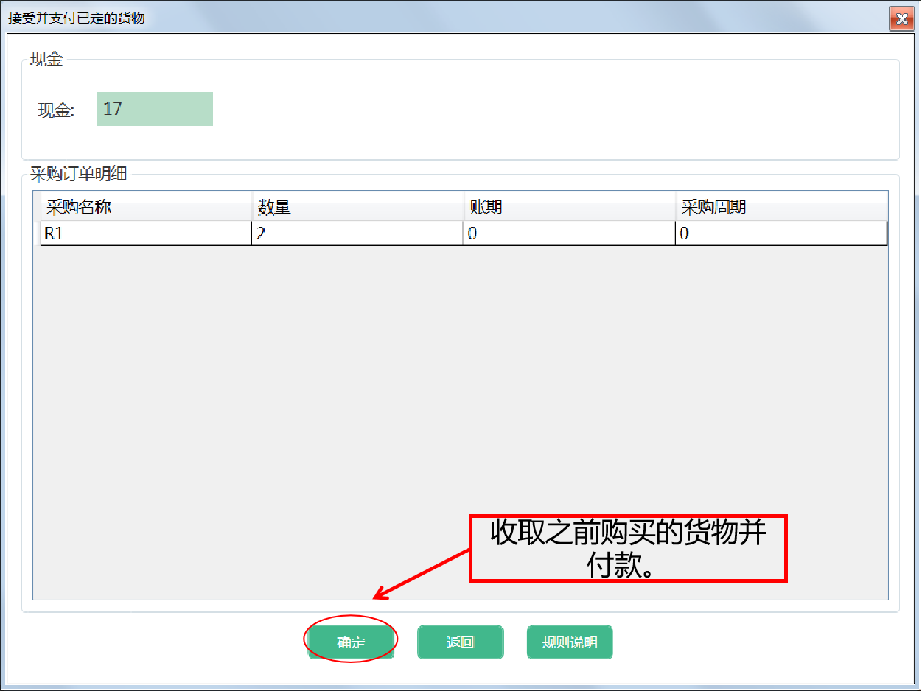
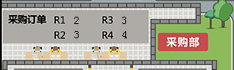
原料采购（每个原材料R价格1M） |  | 帐期
每次采购 某个品种 原材料 | 5个以下 | 现金
 | 6-10个 | 1Q
 | 11-15个 | 2Q
 | 16-20个 | 3Q
 | 20个以上 | 4Q
3、接收并支付已定的货物
◆根据上季度采购订单接受原料入库，并按规定现金付款或计入应付款。
◆入库根据原料采购周期、付款时则根据应付帐款帐期支付。

Slide 24
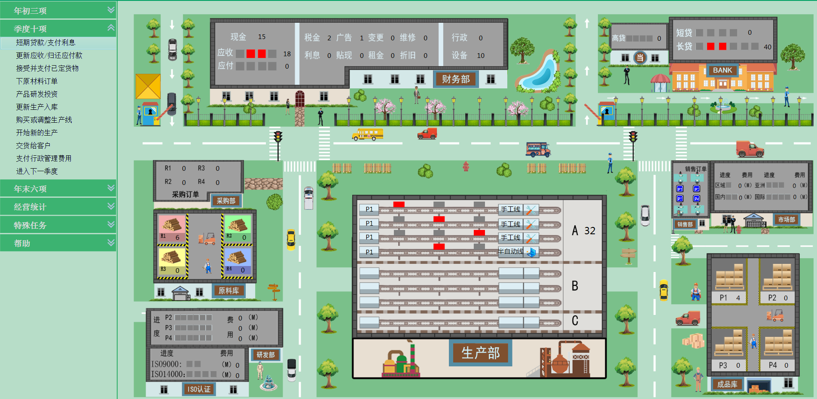
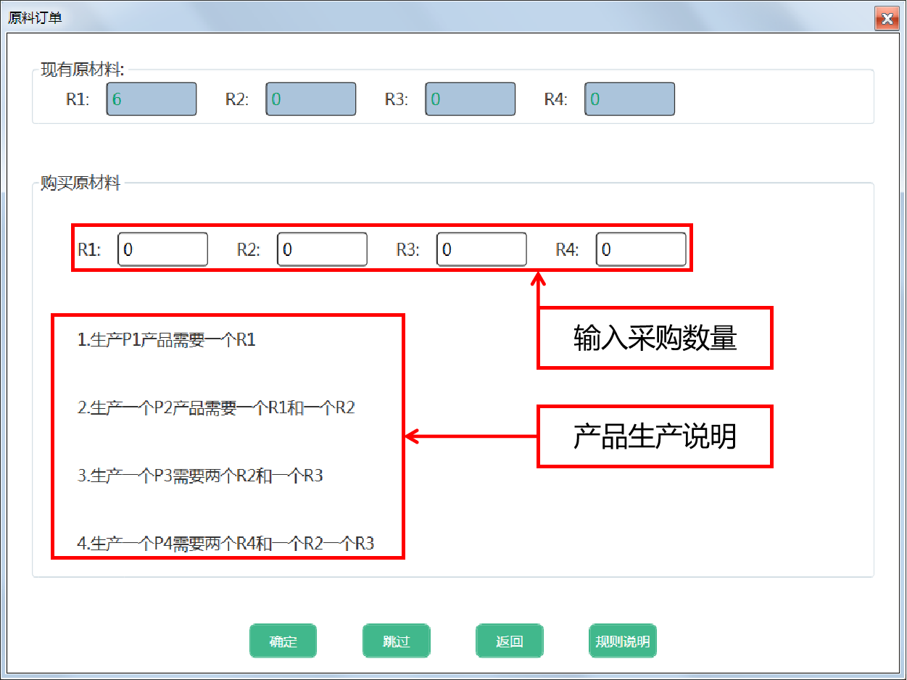
4、下原材料订单
选择下原材料订单

Slide 25
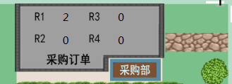
为了下一季度能正常生产，下原料定单，需要制定好采购计划。
提示： 采购周期
R1、R2 1Q
R3、R4 2Q
P1=R1
P2=R1+R2
P3=2R2+R3
P4=R2+R3+2R4

Slide 26
5、产品研发投资
选择产品研发投资
Notes:
生产总监

Slide 27
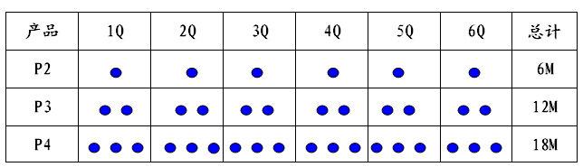
新产品可同步研发
新产品研发投资按季度平均支付，必须完成研发后方可接单生产
提示：产品研发时，因资金紧张可以中断，资金充裕时，可在原基础上继续进行。
Notes:
需要研发的新产品有P2、P3、P4，新产品研发费用按季度平均支付，必须完成研发后方可接单生产

Slide 28
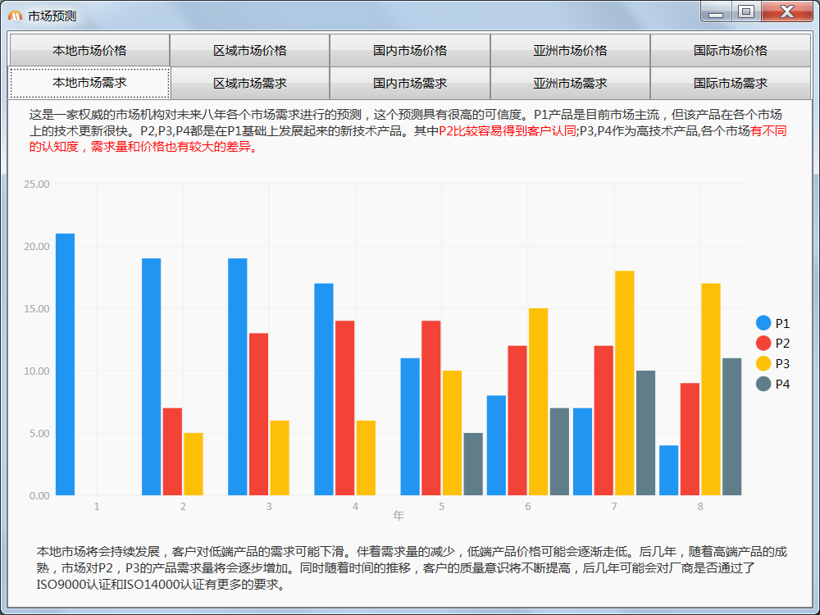
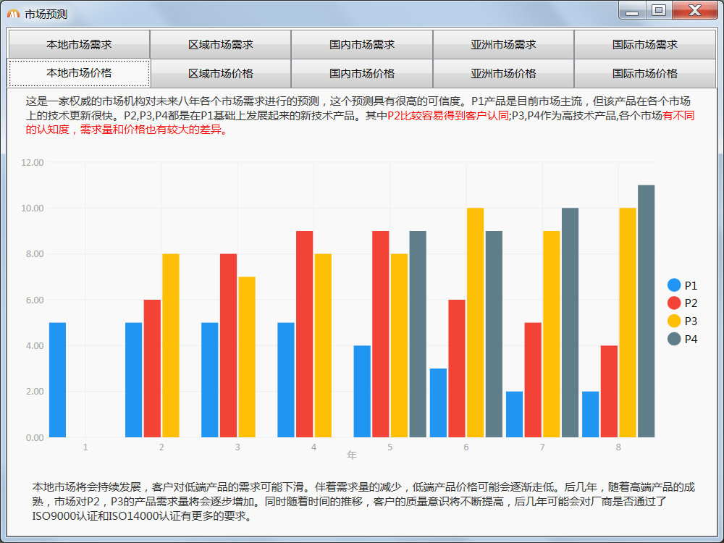
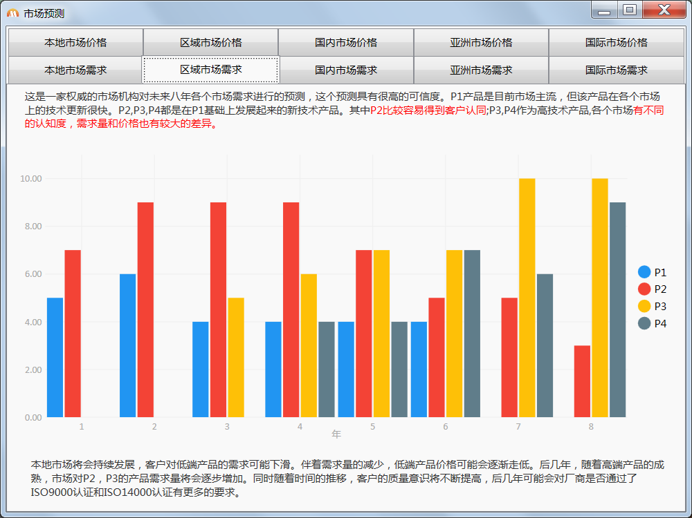
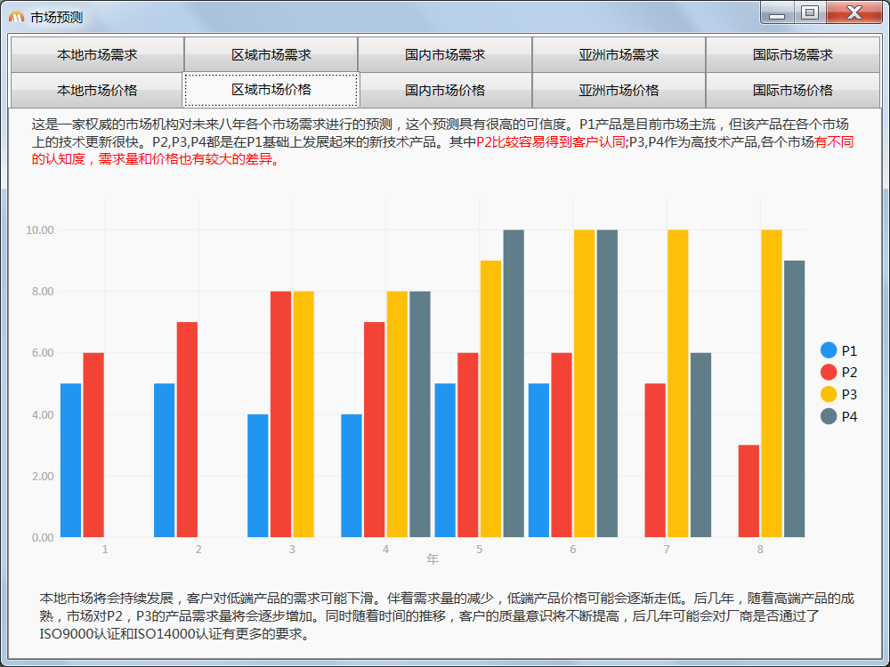
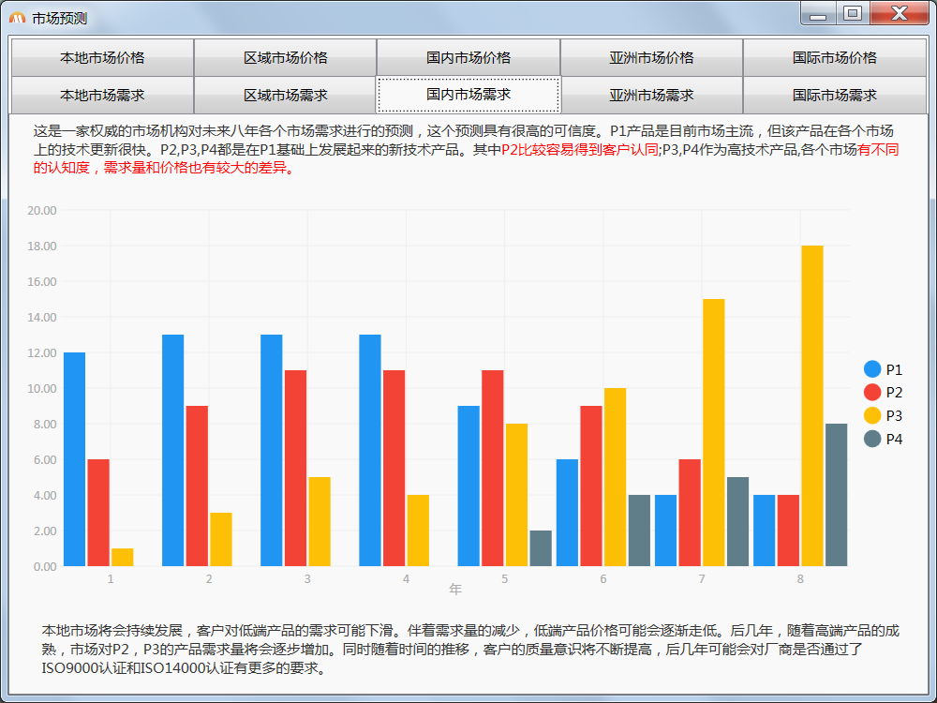
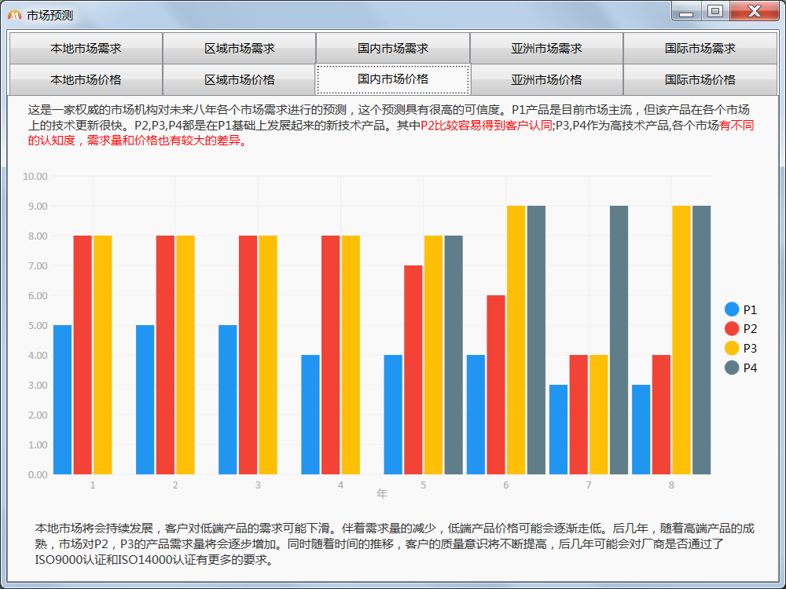
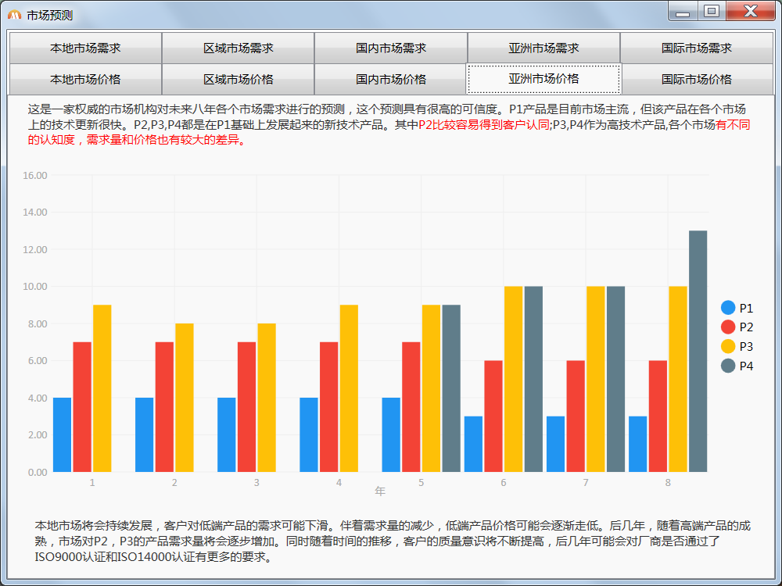
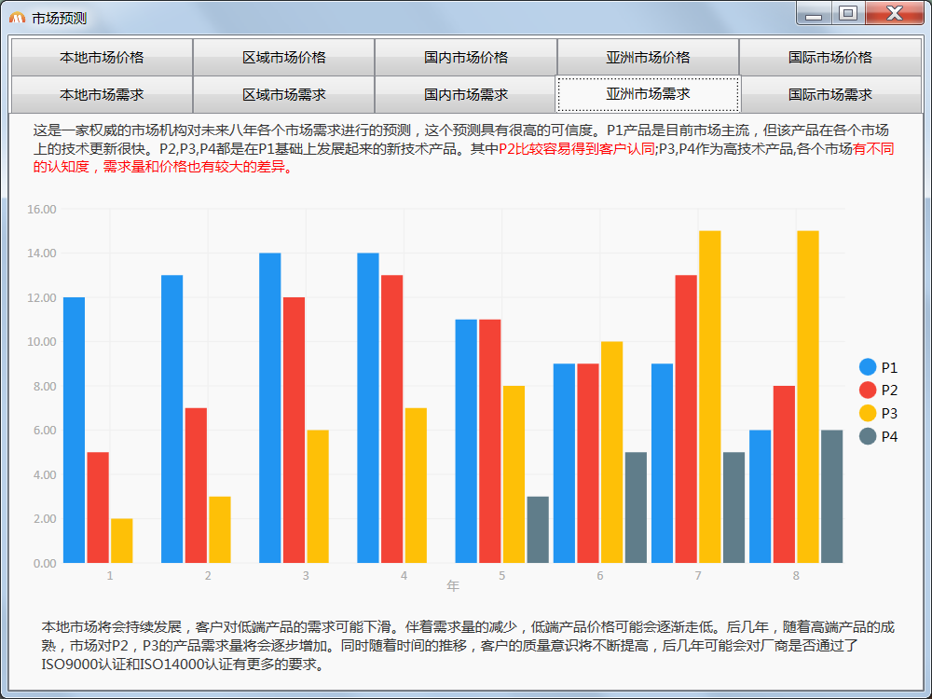
市场预测
本地市场预测
区域市场预测
国内市场预测
亚洲市场预测

Slide 29
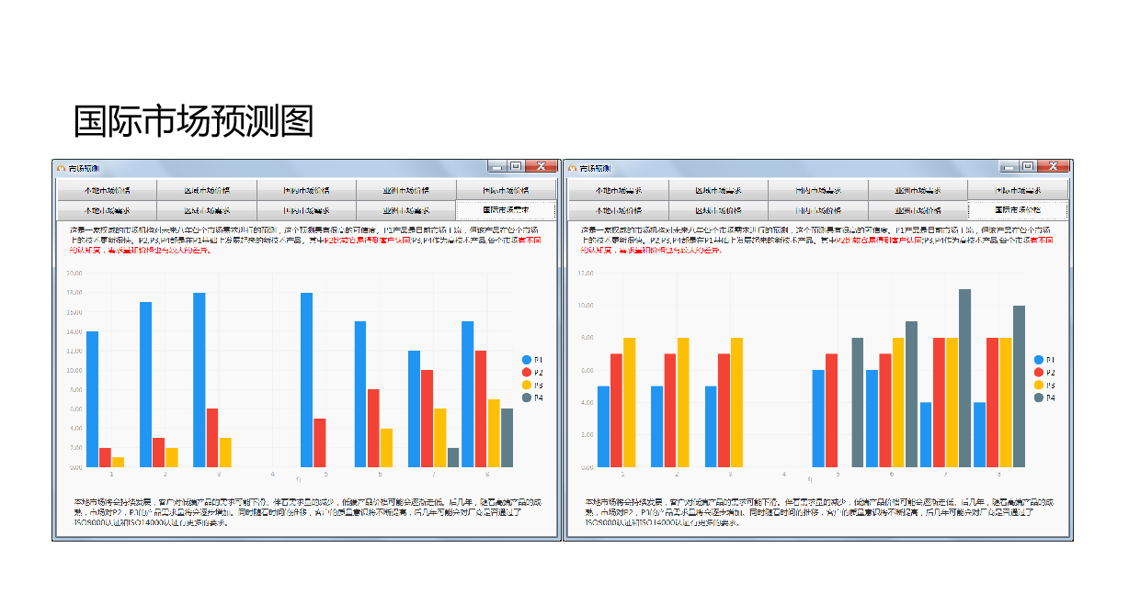
市 场 预 测
P1产品技术水平低，虽然刚开始几年需求较旺 ，但会逐渐下降。
P2是P1的技术改进版，虽然技术优势会带来一定增长，但随着新技术出现，需求最终会下降。
P3、P4做为全新技术产品，发展潜力很大。

Slide 30
6、更新生产入库
选择更新生产入库
不同的生产线具有不同的生产周期；
每更新一次生产，生产线上的在制品向成品库方向移动一个周期，直至完工入库。

Slide 31
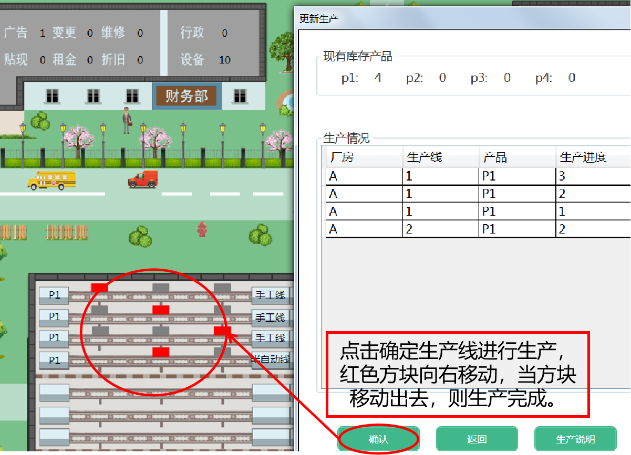
操作更新生产入库

Slide 32
7、购买或调整生产线
选择购买和调整新生产线

Slide 33
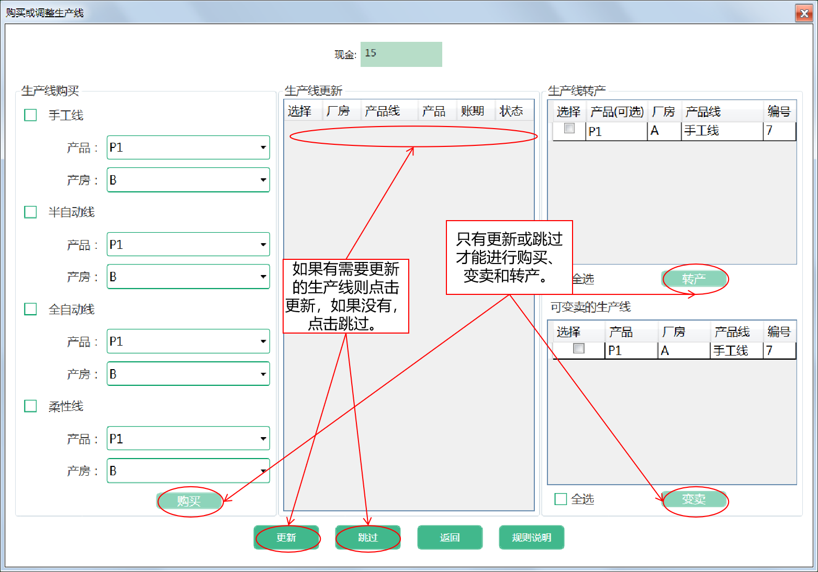
Notes:
租或买。多次购买多次操作。

Slide 34
为研发的产品购买生产线、新购的生产线要根据安装周期进行安装；
生产线可以转产，所有生产线可以生产所有的产品，但加工费用不同。
生产线 | 购买价格 | 安装周期 | 生产周期 | 转产周期 | 转产费用 | 维护费用 | 出售残值
手工线 | 5 M | 无 | 3Q | 无 | 无 | 1M/年 | 1M
半自动 | 8 M | 2Q | 2Q | 1Q | 1M | 1M/年 | 2M
全自动 | 16M | 4Q | 1Q | 2Q | 4M | 1M/年 | 4M
柔性线 | 24M | 4Q | 1Q | 无 | 无 | 1M/年 | 6M

Slide 35
◆购买多条生产线时，电子沙盘中要进行多次操作；
◆资金紧张可暂停生产线的投资，资金充裕时，在原基础上再继续进行；
◆购买生产线时，可先占用厂房，年底付租金或购买；
◆空生产线可出售，卖掉的资金直接放入现金处。

Slide 36
8、开始新的生产
选择开始新生产

Slide 37
产品 | 手工线 加工费 | 半自动 加工费 | 全自动/柔性线 加工费
P1 | 1M | 1M | 1M
P2 | 2M | 1M | 1M
P3 | 3M | 2M | 1M
P4 | 4M | 2M | 1M
空生产线才能上线生产，一条生产线只能生产一个产品；
上线生产必须有原料，否则“停工待料”；
开始生产将原料放在生产线上并支付加工费。

Slide 38
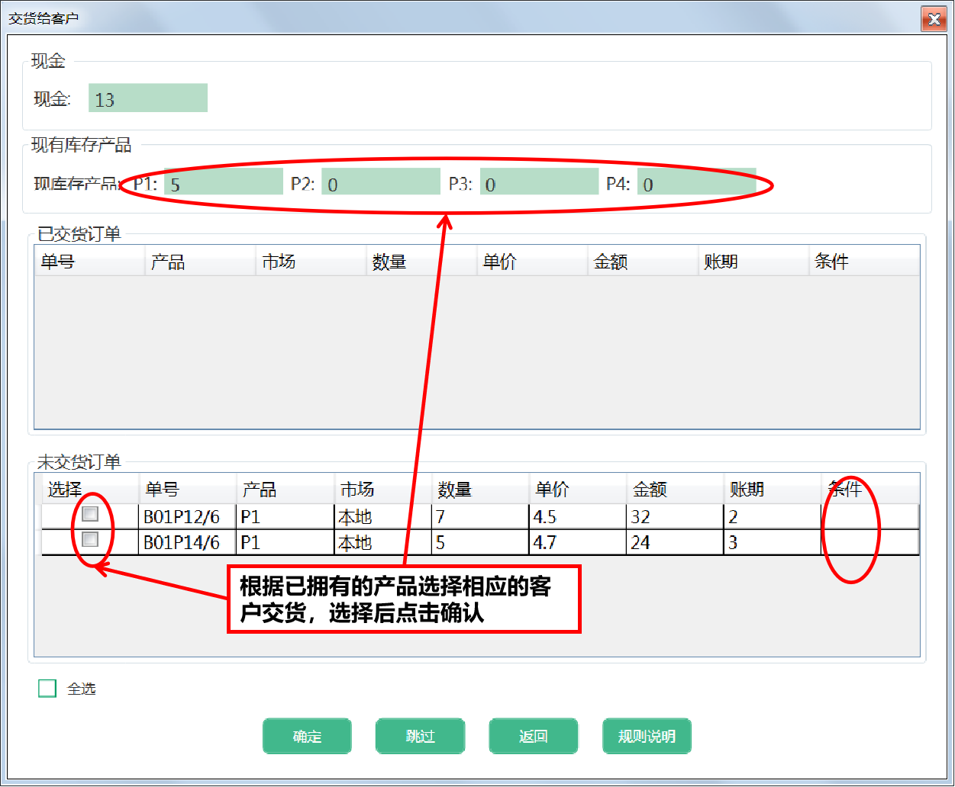
9、交货给客户
选择交货给客户

Slide 39
普通订单必须在年末前交货，否则以订单总额的25%进行罚款，此订单到下一年末仍然要交货。
加急订单必须在第一季度末交货，否则以订单总额的25%进行罚款，此订单到下一年仍然要交货。
每季度末都可交货，库存数量≥订单数量可交货；
各公司之间可以进行产品买卖交易，产品价由双方协商。
Notes:
观察成品库变化，三维沙盘跟进

Slide 40
10、支付行政管理费用
选择支付行政管理费

Slide 41

行政管理费:
企业为了维持运营发放的管理人员工资、差旅费、招待费等，属于固定支出，每季度末支付1M。

Slide 42
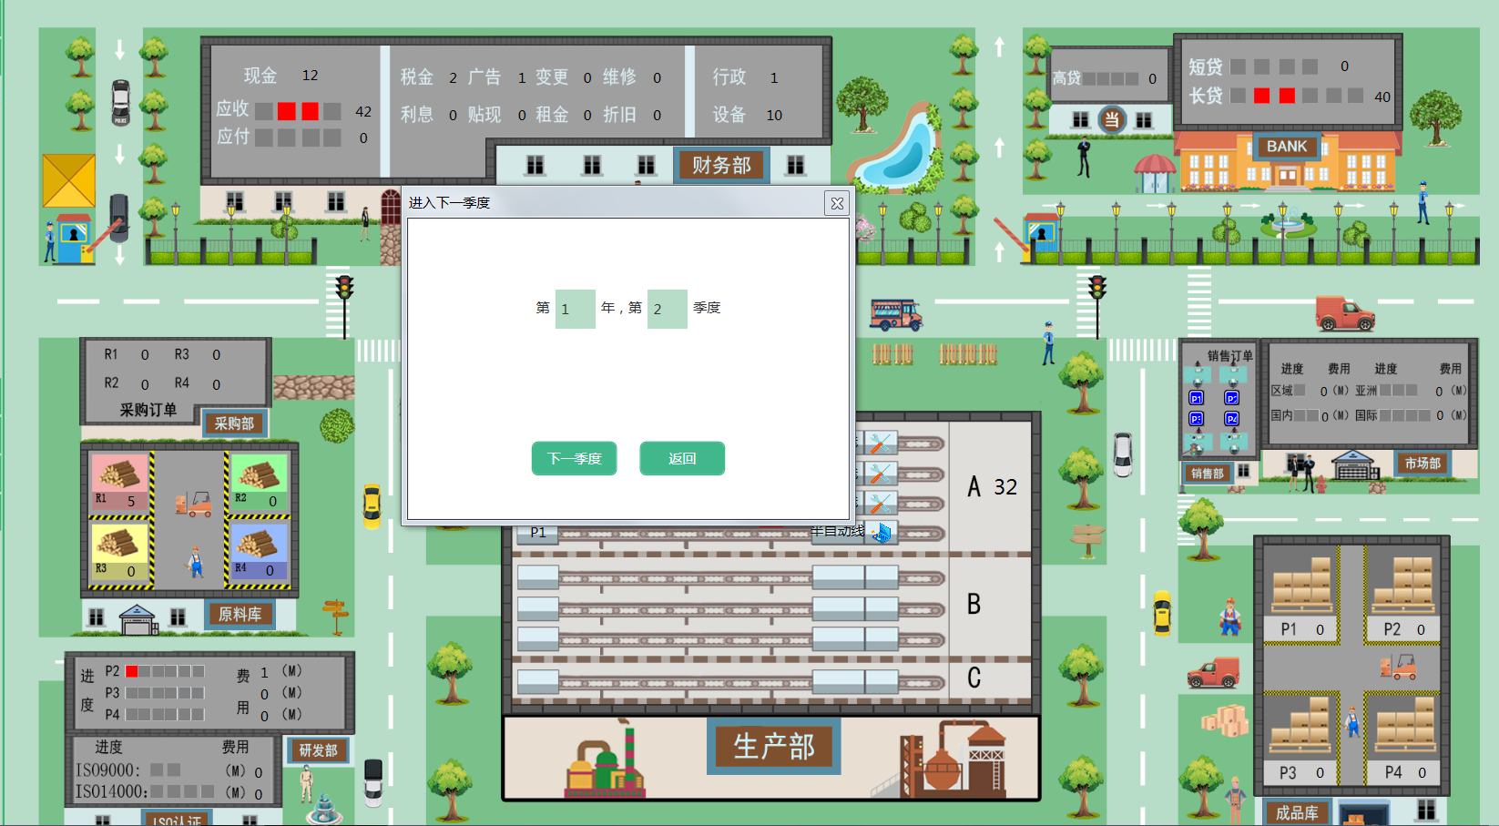
操作进入下一季度
Notes:
以上操作依次操作，不可跳跃操作。

Slide 43
年末六项
责任岗位 | 任务清单
财务总监 | 1. 长期贷款
财务总监 | 2.支付设备维修费用
财务总监 | 3.购买（或租赁）厂房
财务总监 | 4.折旧
营销总监 | 5.市场认证与ISO认证
财务总监 | 6.关帐

Slide 44
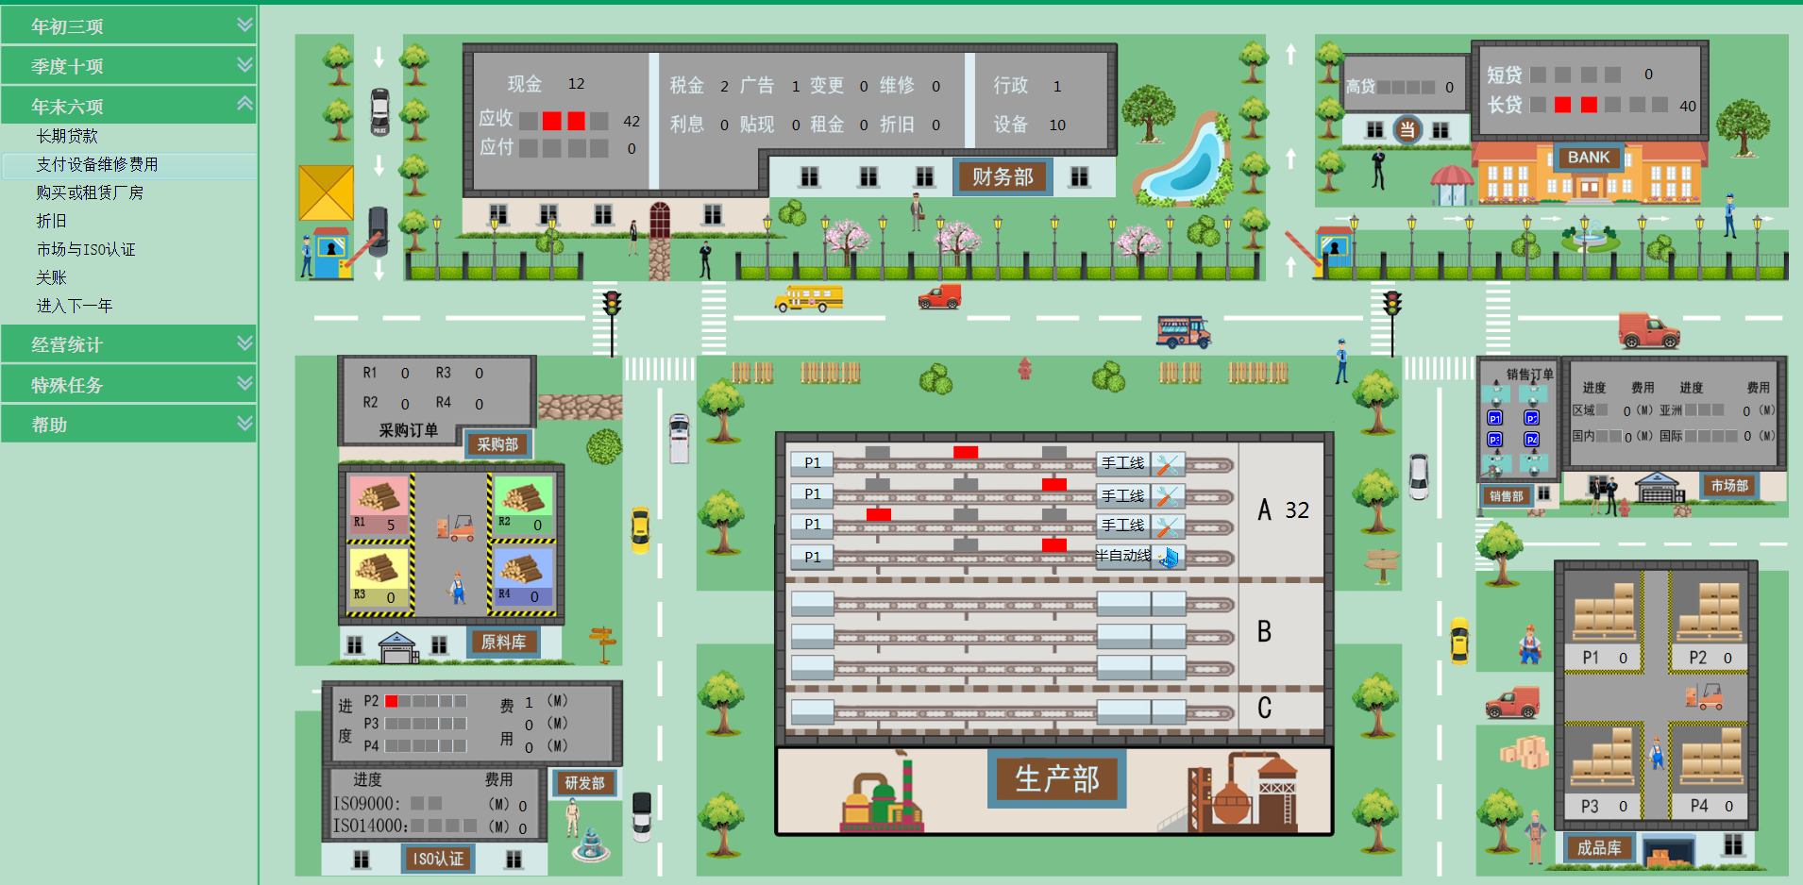
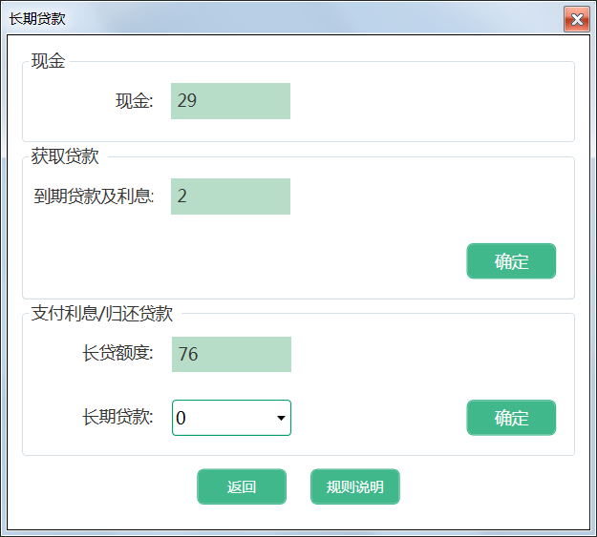
1、长期贷款
选择长期贷款
长期贷款在年末申请
最长期限为6年
每年末付息，到期还本付息

Slide 45
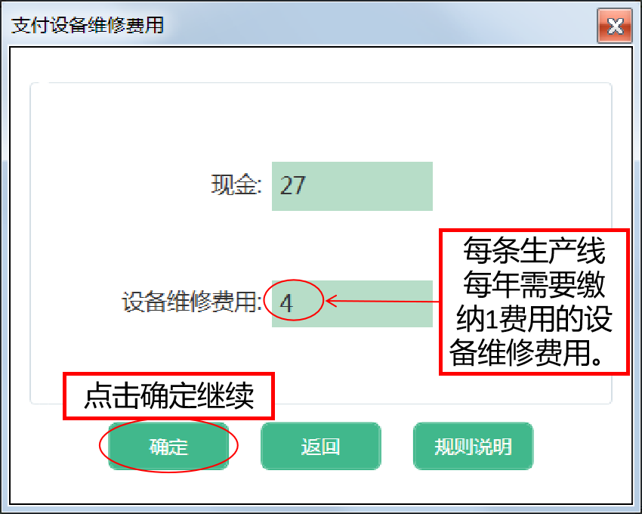
2、支付设备维修费用
选择支付设备维修费用
无论空闲还是正在生产的生产线，每年都计提1M的维护费（安装中的生产线除外）

Slide 46
3、购买（或租赁）厂房

Slide 47
厂房 | 买价 | 租金 | 售价 | 容量
A | 32M | 4M/年 | 32M（4Q） | 4条生产线
B | 24M | 3M/年 | 24M（4Q） | 3条生产线
C | 12M | 2M/年 | 12M（4Q） | 1条生产线
年底决定厂房是购买还是租赁，租赁厂房每年末支付租金；
购买时将现金放置厂房价值区，厂房不提折旧；
空的厂房可以随时出售，出售厂房计入应收款第四账期。

Slide 48
4、折旧
选择折旧

Slide 49
厂房不折旧，出售设备残值与账面价值的差额计入额外收入/支出。
在建工及当年新建设备不提折旧，安装完毕之后才开始计提折旧。
设备折旧：设备价值除以3取整，少于3M时,每年折旧按1M计。

Slide 50
5、市场认证与ISO认证
选择市场认证与ISO认证

Slide 51
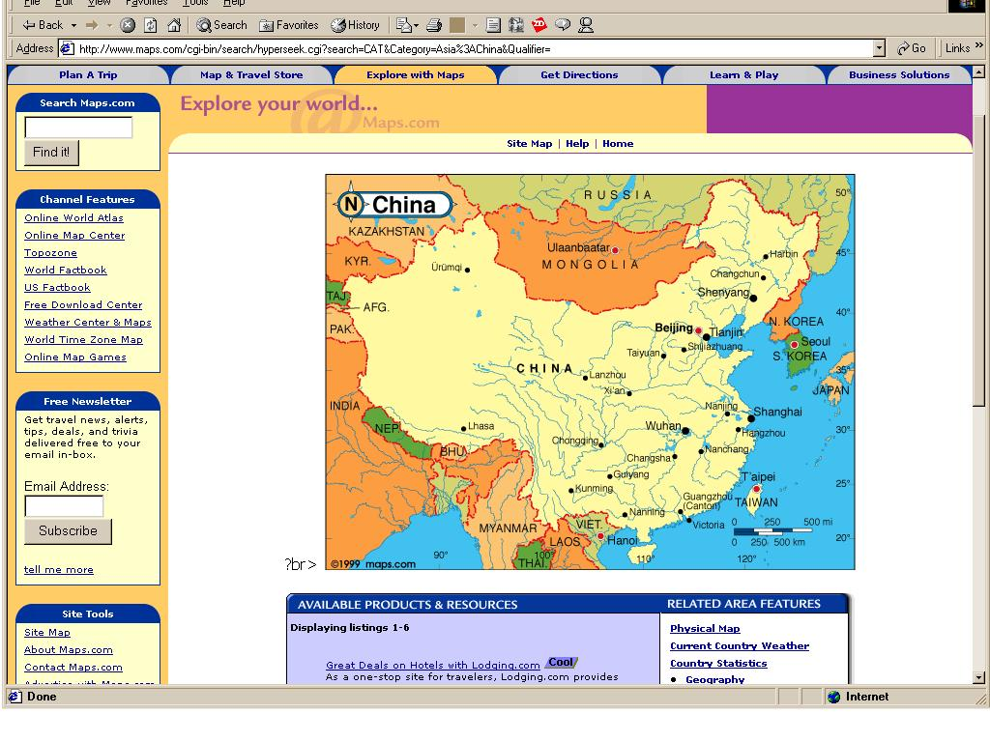
国际
亚洲
市场划分 | 开拓费用 | 持续时间
区域市场 | 1M | 1年
国内市场 | 2M | 2年
亚洲市场 | 3M | 3年
国际市场 | 4M | 4年
国内
区域
本地
企业目前在本地市场经营，新市场包括区域、国内、亚洲、国际市场
不同市场，开发的费用、时间不同，市场只有开拓完后方可进行销售活动

Slide 52
市场预测
本地市场预测
区域市场预测
国内市场预测
亚洲市场预测

Slide 53
市 场 预 测
P1产品技术水平低，虽然刚开始几年需求较旺 ，但会逐渐下降。
P2是P1的技术改进版，虽然技术优势会带来一定增长，但随着新技术出现，需求最终会下降。
P3、P4做为全新技术产品，发展潜力很大。

Slide 54
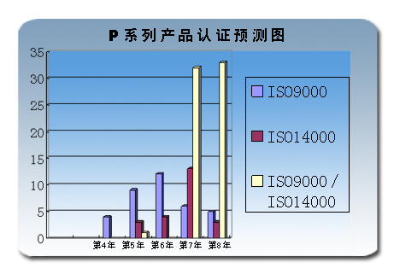
ISO 认证预测
ISO9000和ISO14000认证预测图
随着市场的拓展，客户对产品是否具备认证提出要求，
各公司要不断的提高产品质量，才能满足客户各种需求。

Slide 55
6、关帐
选择关账

Slide 56
一年的经营下来，年终要做“盘点”;
编制“损益表”和“资产负债表”;
查看企业经营分析状况；
为下一年经营做好预算。

Slide 57
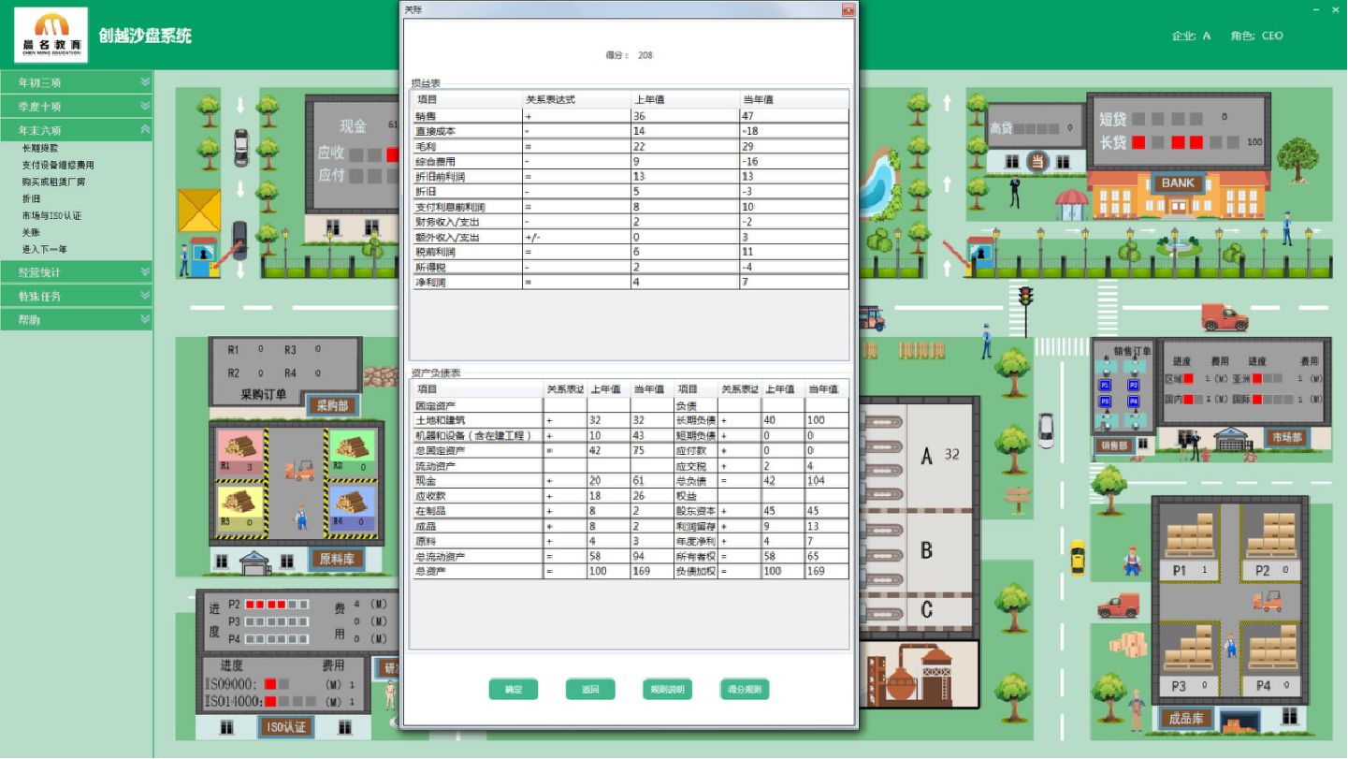
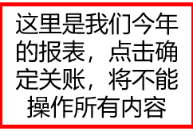

Slide 58
任务二：学员试打轮操作

Slide 59
任务三：甘特图

Slide 60
